Slide 1
مادة
المهارات الرقمية
المعلمة
نجود دحمـان

Slide 2
اليوم : التاريخ : / / 144 ه الحصة : الشعبة :
الوحدة الأولى
تعلم الأساسيات

Slide 3
القوانين الصفية

Slide 4
استرجاع الدروس السابقة

Slide 5
استراتيجية جدول التعلم
ماذا تعلمنا؟
ماذا نريد أن نعرف ؟
ماذا نعرف ؟

Slide 6
الدرس الرابع : لوحة التحكم

Slide 7
الأهـــداف
سنتعلم في هذه الوحدة :
طرق تعديل الاعدادات الأساسية في الحاسب
كيفية استعادة أو حذف الملفات والمجلدات بشكل دائم .
فوائد استخدام الملفات والمجلدات المضغوطة
لماذا ومتى نستخدم الاختصارات للملفات والمجلدات .
الأجهزة الرئيسية والملحقة بالحاسب واستخداماتها
ما الملفات والمجلدات وكيفية استخدامها

Slide 8
لوحة التحكم

Slide 9
التاريخ والوقت

Slide 10
التمهيد
أهمية ضبط التاريخ والوقت
تعتبر مشكلة تغير الوقت والتاريخ بعد إعادة تشغيل ويندوز 7 على أجهزة الحاسوب من المشاكل الخطيرة التي قد تؤدي إلى توقف تحميل كافة المواقع مثل يوتيوب أو فيس بوك
مع وجود مشكلة في الوصول إلى الملفات
بالإضافة إلى حدوث أخطاء غريبة مثل ظهور الرسائل الإلكترونية الحديثة في الجزء السفلي من البريد، بجانب انتهاء صلاحية البرامج التجريبية في الحال

Slide 11
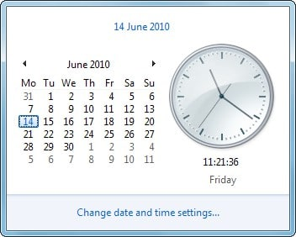
التاريخ والوقت
وجود التاريخ والوقت على الجانب السفلي الأيمن من شريط المهام وستظهر الساعة والتقويم

Slide 14
إعدادات الشاشة

Slide 15
استراتيجية المناقشة والحوار
إعدادات الشاشة
تستخدم أجهزة الحاسب وحدة البكسل لإظهار
النصوص والصور على الشاشة .
إلى ماذا ترمز البكسل؟

Slide 16
إعدادات الشاشة
ترمز البكسل إلى دقة الشاشة
وتظهر الشاشة الأكثر دقة النصوص والصور بشكل أكثر وضوحاً
بينما تظهر الصور والنصوص أكبر حجماً على الشاشة الأقل دقة .

Slide 20
التخصيص

Slide 21
التخصيص
يمكن لكل مستخدم تخصيص سطح المكتب الخاص به بالصور والألوان التي يفضلها.

Slide 24
أصوات النظام

Slide 25
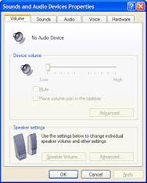
أصوات النظام
توجد أيقونة مكبر الصوت على الجانب الأيمن من شريط المهام

Slide 27
أصوات النظام

Slide 28
حماية الحاسب

Slide 29
حماية الحاسب
هناك اخطار على أجهزة الحاسب ويطلق عليها الفيروسات والبرمجيات الخبيثة
اضرارها :
تسبب ضرر كبير بالحاسب والبرامج ومنها سرقة وتدمير الملفات والبيانات الشخصية

Slide 30
سبل الحماية من البرامج الضارة
تثبيت برامج مكافحة الفيروسات والبرمجيات الخبيثة
تحديثه بشكل مستمر
يمكنك شراء و تحميل تلك البرامج عبر الانترنت
مثال : ويندوز ديفندر((Windows Defender

Slide 33
لنبطق معـــاً

Slide 34
التطبيق :
افتح الكتـاب
صـ 55

Slide 35
التطبيق :
افتح الكتـاب
صـ 56

Slide 36
التطبيق :
افتح الكتـاب
صـ 57

Slide 37
التقويم النهائي:
افتح الكتـاب
صـ 58

Slide 38
المهام الادائية
افتح الكتاب صـ 59

Slide 39
برامج أخرى

Slide 40
لوحة التحكم أبل أي أو إس (Apple iOS)

Slide 41
لوحة التحكم جوجل أندرويد (Google Android)

